Slide 1
번호판 분류 딥러닝 코드 설명서
2022. 10. 29.

Slide 2
환경 설정
Python 3.9
Tensorflow 2.10.0

Slide 3
코드 다운로드
git clone https://github.com/Sung-Chun/Resnet_tf20_lpr.git

Slide 4
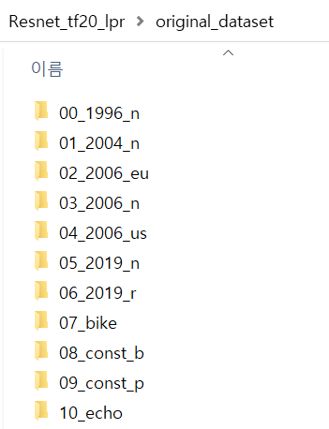
훈련 하기 (1/3)
데이터셋.zip 파일의 압축을 풀어서 image 폴더 아래의 이미지들을 아래의 위치에 복사한 뒤, 라벨 식별을 용이하게 하기 위해 앞에 번호를 붙여준다.
※ 번호를 안 붙여줘도 상관이 없으나, 추후 prediction 할 때 class label이 0, 1, 2 요렇게 나와서
뭐가 뭔지 일일이 찾아봐야 하는 수고가 필요하므로 아예 번호를 붙여놓고 시작하는게 좋다.
D:\Resnet_tf20_lpr\original_dataset
Train / Validate / Test dataset 분리: 아래의 명령을 실행
D:\Resnet_tf20_lpr> python split_dataset.py
실행 후에 dataset 폴더에 test, valid, train 폴더가 생성되며, 이미지가 나뉘어 저장되어 있습니다.

Slide 5
훈련 하기 (2/3)
훈련 명령 파라미터 확인
D:\Resnet_tf20_lpr> python train.py -h
usage: train.py [-h] -E EPOCH [-B BATCH_SIZE] [--width WIDTH] [--height HEIGHT] [--model MODEL] --savemodel-dir
SAVEMODEL_DIR [--partition-name PARTITION_NAME] [--resource-orientation RESOURCE_ORIENTATION]
optional arguments:
-h, --help show this help message and exit
-E EPOCH, --epoch EPOCH
-B BATCH_SIZE, --batch-size BATCH_SIZE
--width WIDTH image width
--height HEIGHT image height
--model MODEL resnet model name
--savemodel-dir SAVEMODEL_DIR
directory to save model
--partition-name PARTITION_NAME
--resource-orientation RESOURCE_ORIENTATION
이미지의 width, height는 각각 224, 128로 사용하고 있습니다. 변경하지 말고 그대로 사용하시는 것 권장 드립니다.
BATCH_SIZE=8을 변경하지 말고 사용하세요.
훈련 실행
예 1)
D:\Resnet_tf20_lpr> python train.py --epoch=3000 --model=resnet50 --savemodel-dir=save_resnet50
Resnet50 모델을 사용하여 Epoch=3000까지 훈련하고, weight를 save_resnet50 폴더에 저장한다. 1000 epoch 단위로 중간 weight를 저장한다.
예 2)
D:\Resnet_tf20_lpr> python train.py --epoch=2000 --model=resnet18 --savemodel-dir=save_resnet18
Resnet18 모델을 사용하여 Epoch=2000까지 훈련하고, weight를 save_resnet18 폴더에 저장한다. 1000 epoch 단위로 중간 weight를 저장한다.

Slide 6
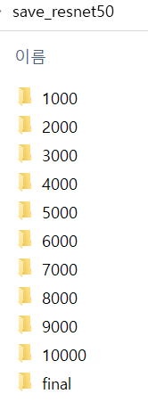
훈련 하기 (3/3)
훈련 결과 확인
D:\Resnet_tf20_lpr> dir save_resnet50
Resnet50 모델을 사용하여 Epoch=10000까지 훈련 시, 1000 epoch 단위로 중간 weight가 저장된 폴더가 있고,
‘final’ 폴더가 마지막 epoch에서 저장된 폴더이다.
E=10000의 경우, 1000단위의 숫자이므로 ‘10000’ 폴더와 ‘final’ 폴더는 동일한 weight가 저장되어 있다.

Slide 7
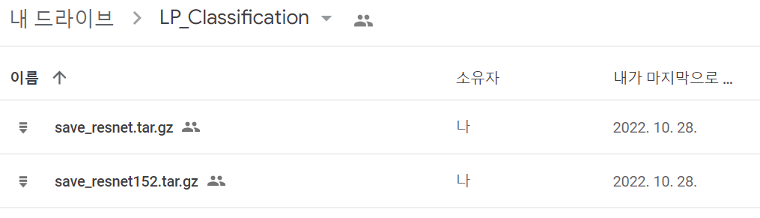
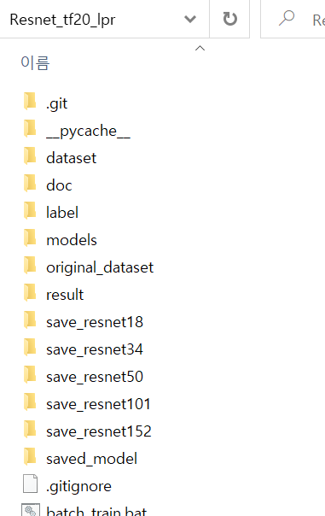
Pre-trained weight 다운로드
훈련에 시간이 많이 걸리므로 아래 링크에서 제가 훈련해 놓은 weight를 다운로드 해서 사용해보세요.
https://drive.google.com/drive/folders/142O7W8Y9G9Gm-iOU_tm2RhUd5KHy0A_z?usp=sharing
Resnet18, Resnet34, Resnet50, Resnet101 모델의 weight 파일 모음
Resnet152 모델의 weight 파일 모음
다운로드한 pre-trained weight는 아래의 위치에 풀어 놓는다. 이미 훈련을 했다면 해당 모델의 폴더가 생성되어 있을 것이므로 덮어쓰지 않도록 주의한다.

Slide 8
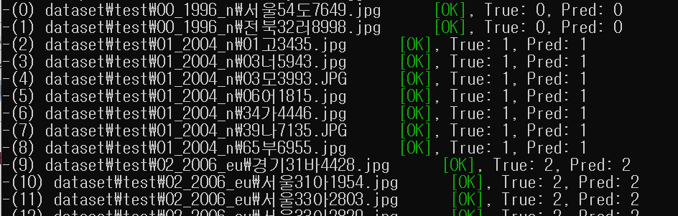
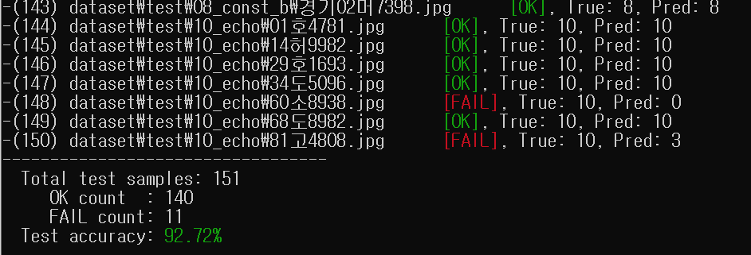
Prediction 해보기 (1/2)
Prediction 실행
예 1)
D:\Resnet_tf20_lpr> python predict.py --model=resnet50 --savemodel-dir=save_resnet50
Resnet50 모델을 사용하여 Epoch=final 까지 훈련된 weight를 사용하여 test dataset에 대해 prediction을 한다.
ㆍ ㆍ ㆍ
예 2)
D:\Resnet_tf20_lpr> python predict.py –epoch=3000 --model=resnet18 --savemodel-dir=save_resnet18
Resnet18 모델을 사용하여 Epoch=3000 까지 훈련된 weight를 사용하여 test dataset에 대해 prediction을 한다.

Slide 9
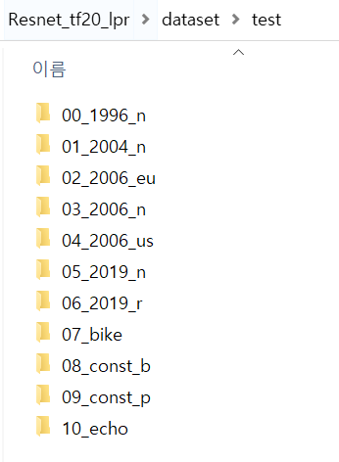
Prediction 해보기 (2/2)
번호판 이미지를 추가로 수집하여 prediction을 해보려면, 아래의 dataset/test 폴더에 클래스에 맞는 폴더 아래에 이미지를 복사해서 넣고 prediction을 하면 된다.

Slide 10
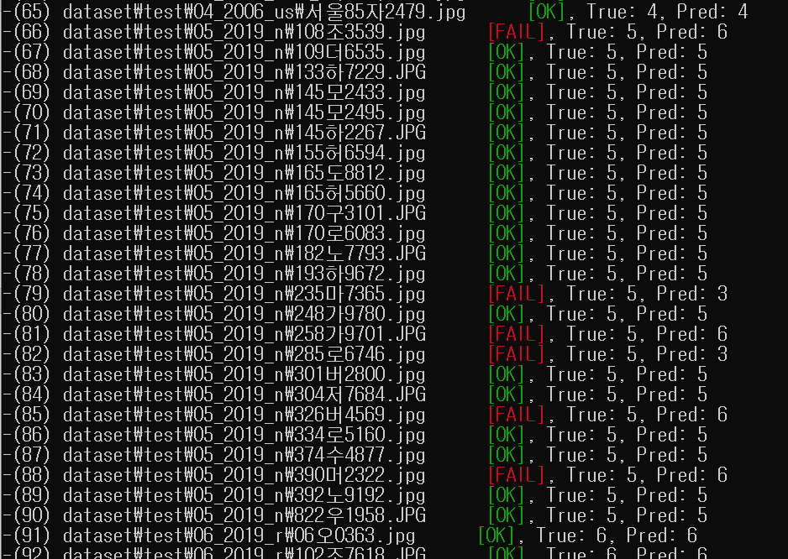
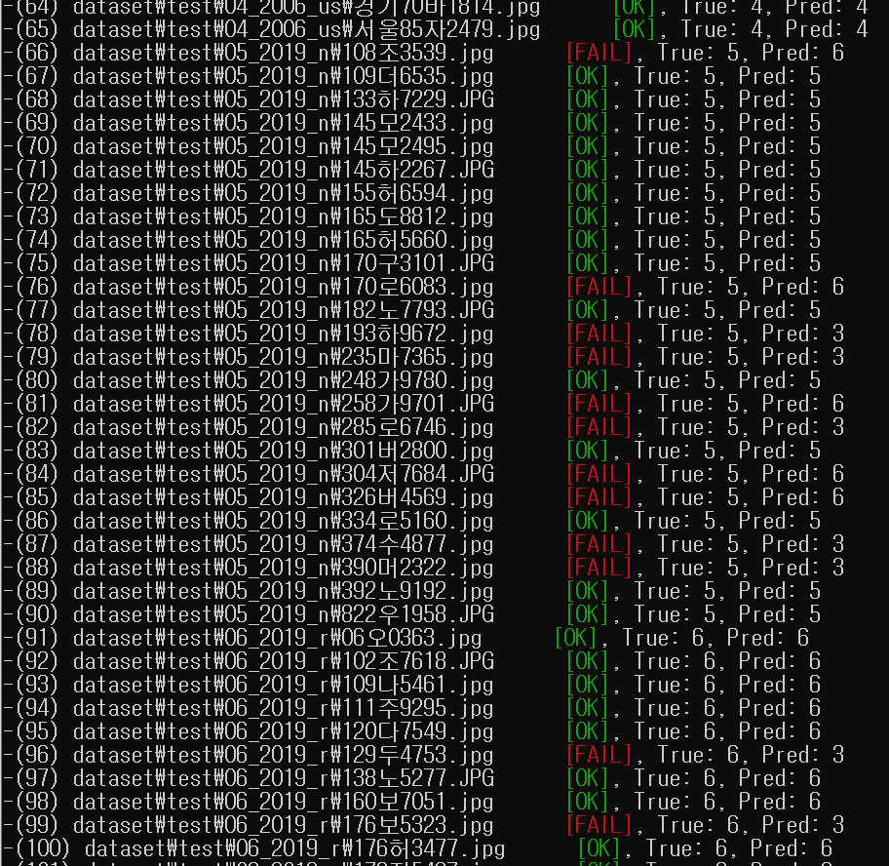
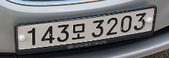
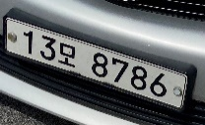
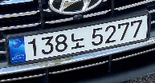
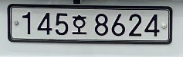
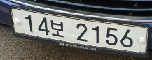
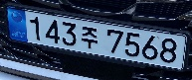
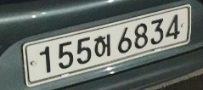
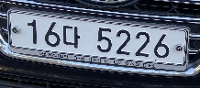
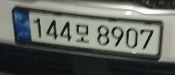
Prediction FAIL case 확인
Class 5 짜리를 Class 3 또는 Class 6으로 잘못 prediction 하는 경우가 많았다.
실제 번호판 이미지를 보니, 비슷해서 fail이 발생하기 쉬울 것 같다.
Class 5
Class 3
Class 6

Slide 11
참고: Resnet 여러 모델 평가
Resnet18, Resnet34, Resnet50, Resnet101, Resnet152 모델에 대해서 훈련을 진행하여 평가하였다.
처음에 RTX 3060으로 Resnet50에 대해서 시작했으나 시간이 너무 오래 걸려서, 딥러닝 전용 서버를 사용하여 P100과 V100으로 서버 5대에서 동시에 학습을 진행을 하였다.
그래도 여전히 Resnet101과 Resnet152는 오래 걸려서 중간에 학습을 중단하였다. (각각 epoch=3000, 4000 까지만 진행)
모델의 복잡도가 낮을 수록 Test accuracy 성능이 제일 좋았다. (Resnet18이 제일 좋음.)
Test accuracy는 Resnet18, Resnet34, Resnet50이 epoch=1000 부터 이미 90%를 넘고 있어서, epoch=10000까지 훈련을 할 필요는 없고 Resnet50의 train accuracy가 90%가 넘는 epoch=2000 정도까지만 훈련해도 Accuracy 성능의 차이는 거의 없을 것 같다.
Resnet 모델명 | 구분 | Epoch 수에 따른 Accuracy |  |  |  |  |  |  |  |  |  |  | 훈련 소요시간
(weight 수) |  | 1 | 1000 | 2000 | 3000 | 4000 | 5000 | 6000 | 7000 | 8000 | 9000 | 10000 | RTX 3060 | P100 | V100
resnet18 | train | 4.8% | 100.0% | 100.0% | 100.0% | 100.0% | 100.0% | 100.0% | 100.0% | 100.0% | 100.0% | 100.0% |  | 5.8시간
(11,186,955) | valid | 12.6% | 77.8% | 79.6% | 80.8% | 80.8% | 82.0% | 82.0% | 82.0% | 82.6% | 83.8% | 82.6% |  | (epoch=10000)
 | test | - | 92.5% | 94.0% | 93.4% | - | - | - | - | - | - | 94.7%
resnet34 | train | 21.7% | 99.6% | 100.0% | 100.0% | 100.0% | 100.0% | 100.0% | 100.0% | 100.0% | 100.0% | 100.0% |  | 7.9시간
(21,315,851) | valid | 15.0% | 70.1% | 71.9% | 73.7% | 71.3% | 73.1% | 71.3% | 72.5% | 73.1% | 73.7% | 73.1% |  | (epoch=10000)
 | test | - | 92.0% | 94.0% | 88.8% | - | - | - | - | - | - | 88.7%
resnet50 | train | 21.7% | 85.7% | 96.3% | 98.3% | 99.3% | 99.3% | 99.8% | 100.0% | 99.8% | 100.0% | 99.8% | 19.1시간 |  | 8.7시간
(38,215,563) | valid | 12.6% | 64.1% | 73.7% | 74.9% | 76.6% | 73.7% | 76.0% | 77.8% | 76.6% | 79.6% | 76.6% | (epoch=10000) |  | (epoch=10000)
 | test | - | 92.1% | 91.4% | 93.4% | - | - | - | - | - | - | 92.7%
resnet101 | train | 23.6% | 38.0% | 43.4% | 47.3% | 훈련 시간이 너무 오래 걸려서 epoch=3000 까지만 진행 |  |  |  |  |  |  |  | 8.4시간
(75,198,859) | valid | 28.1% | 30.5% | 39.5% | 40.7% |  |  |  |  |  |  |  |  | (epoch=3000)
 | test | - | - | - | 42.4%
resnet152 | train | 5.6% | 32.1% | 32.3% | 33.6% | 36.4% | 훈련 시간이 너무 오래 걸려서 epoch=4000 까지만 진행 |  |  |  |  |  |  |  | 8.7시간
(105,668,491) | valid | 4.8% | 19.8% | 29.9% | 25.7% | 22.2% |  |  |  |  |  |  |  |  | (epoch=4000)
 | test | - | - | - | - | 21.9%
하루 만에 실험을 끝내려고 P100, V100 서버
5대에서 동시에 진행하였음.

Slide 12
번호판 꼭지점 Detection
2022. 10. 30.

Slide 13
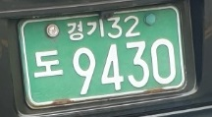
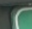
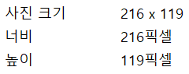
꼭지점 이미지를 YOLO 모델로 Detection
원본 이미지에서 4군데 꼭지점의 좌표 (X, Y)를 json 파일로 기록
json 파일에서 꼭지점의 좌표를 읽어서 그 좌표를 중심으로 하는 작은 사각형의 꼭지점 이미지를 YOLO의 입력 이미지로 활용
꼭지점 위치의 x, y 좌표 파일
YOLOv4의 입력 이미지 예시
{
"region": {
"LeftUp": [
16.0,
20.0
],
"RightUp": [
182.0,
3.0
],
"RightDown": [
190.0,
89.0
],
"LeftDown": [
27.0,
111.0
]
},
"class": {
"1996_n": true
},
"text": "경기32도9430"
}
width = 21 (원본 이미지 width의 10%)
(16, 20)
height = 11
(원본 이미지 height의 10%)

Slide 14
json 파일 잘못된 것 수정
03_2006_n
46고7770.json
30도3051.JPG
49로9464.json -> 49로9462.json
64두4062.json -> 64다4062.json
06_2019_r
223나9360'.JPG -> 223나9360.JPG
07_bike
서울중랑차2417.json -> 서울중차2417.json

Slide 15
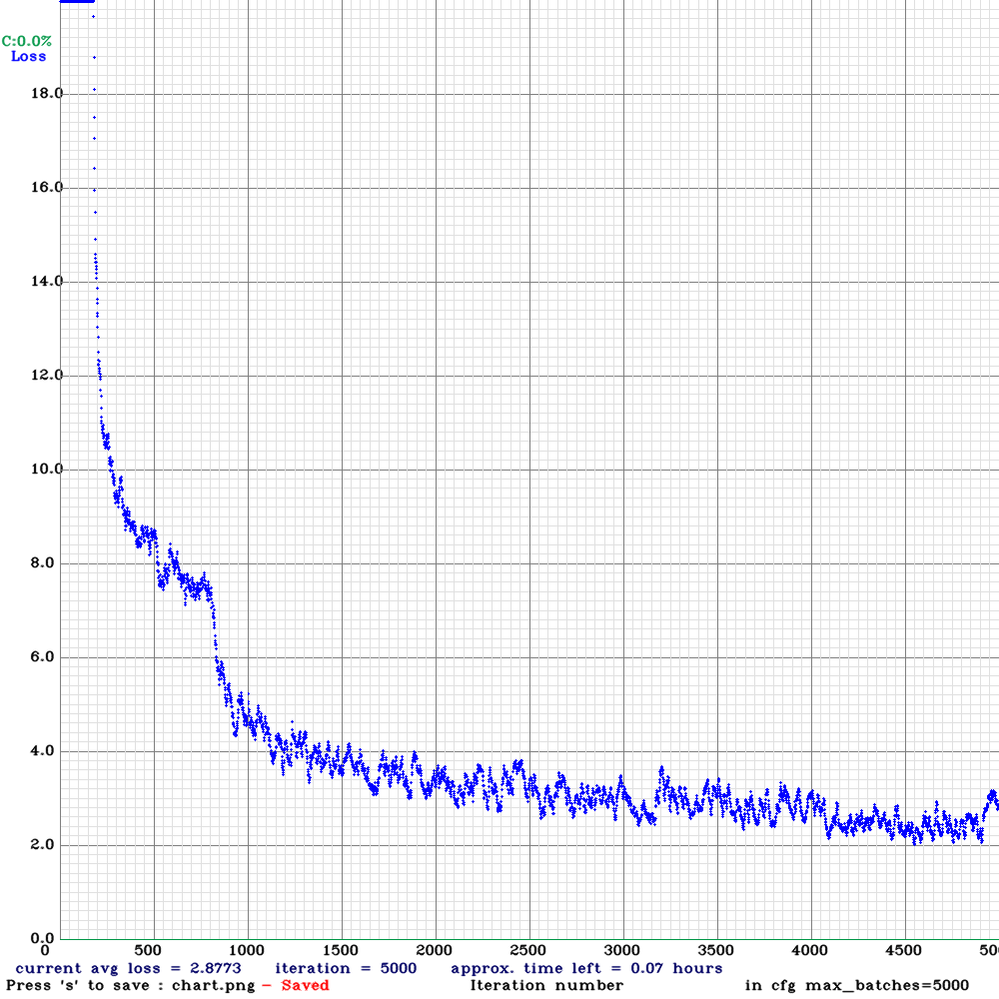
YOLOv4 Training
Class 개수 정의: 1개
Corner 하나만 정의함
Iteration=5000번 훈련
YOLOv4 훈련이 잘 되는 것으로 보임

Slide 16
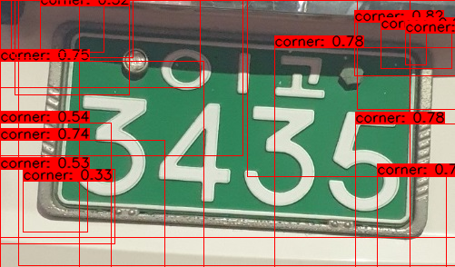
YOLOv4로 번호판 코너 Detection 결과
코너를 4군데 detection 하긴 했지만, False Detect가 너무 많음
번호판 꼭지점 검출에 YOLOv4를 사용하기는 어려움

Slide 17
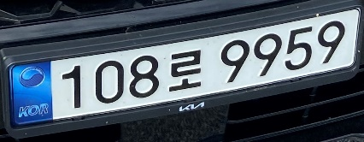
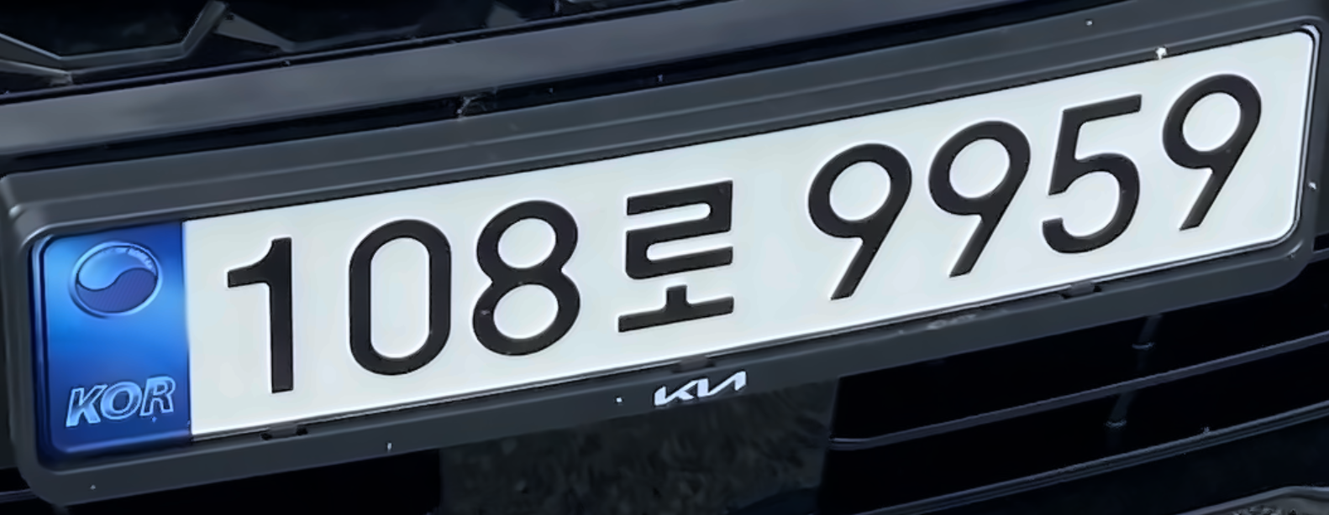
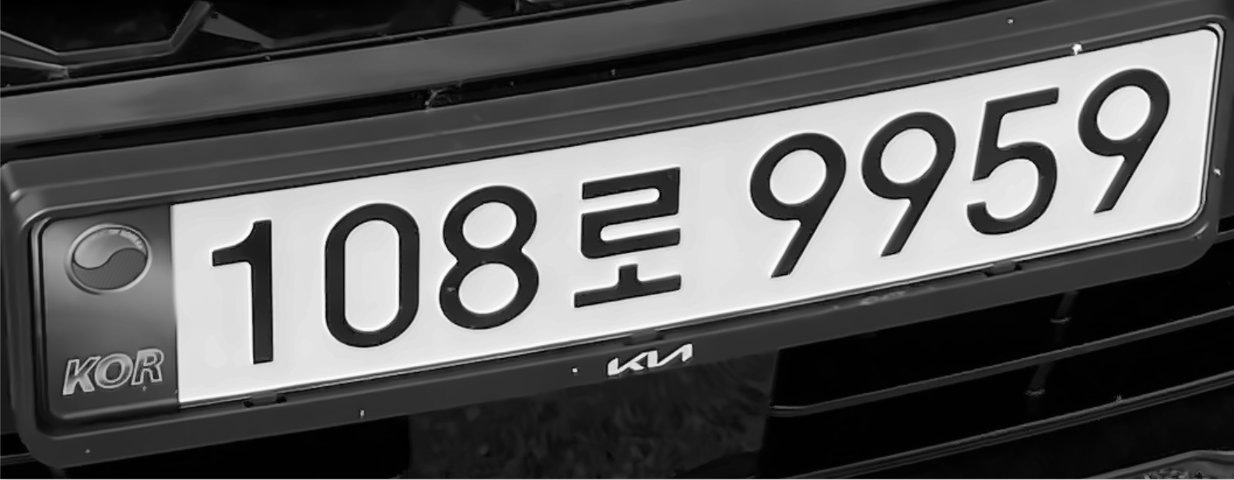
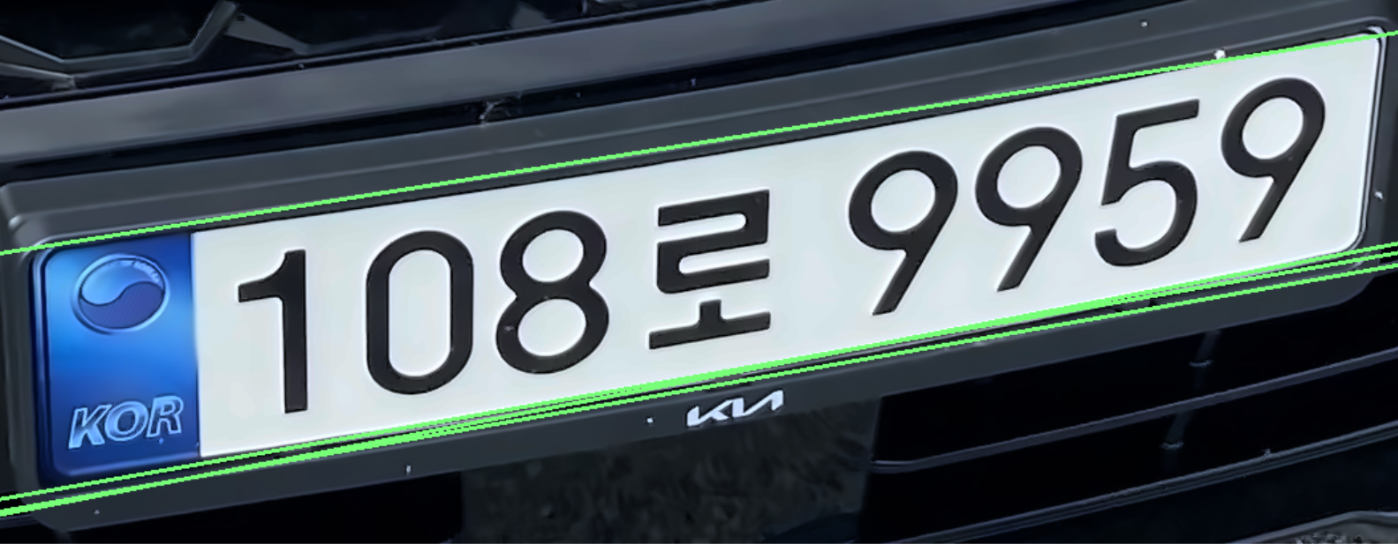
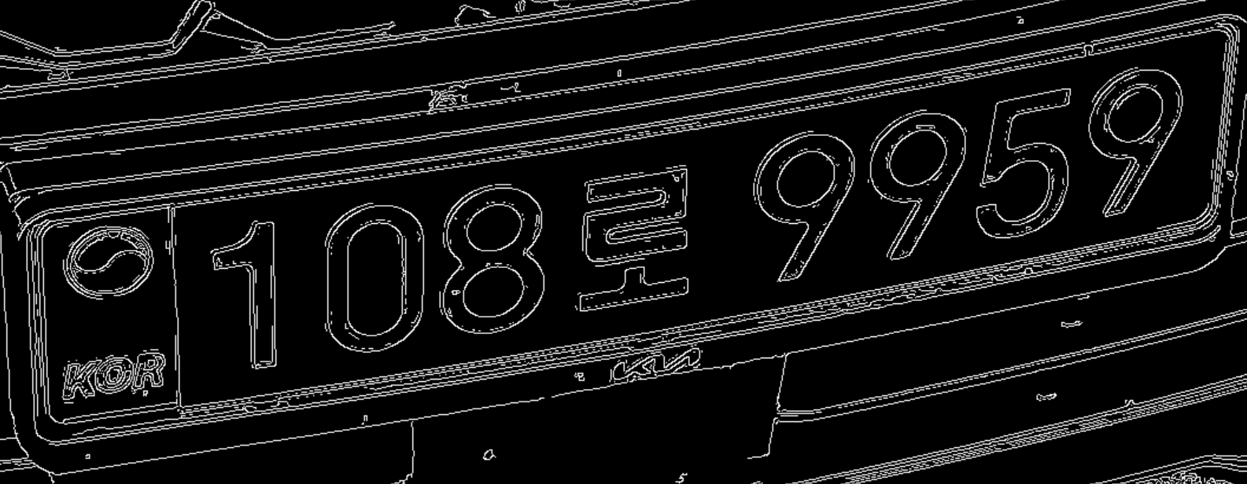
직선 검출 방법 시도
Hough Line Transform으로 번호판 경계선을 찾아내는 방법을 시도 중
원본 이미지
image denoising using
Non-local Means Denoising algorithm
Denoise 이미지
Grayscale 변환
Grayscale 이미지
Canny edge detection
Edge 이미지
Hough Line Transform
Line-detected 이미지

Slide 18
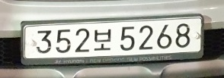
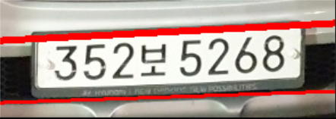
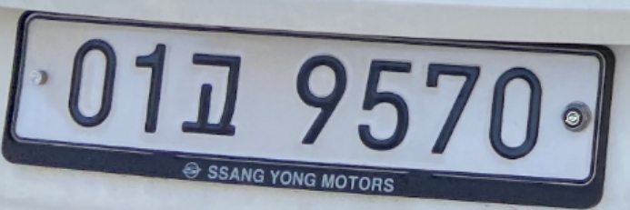
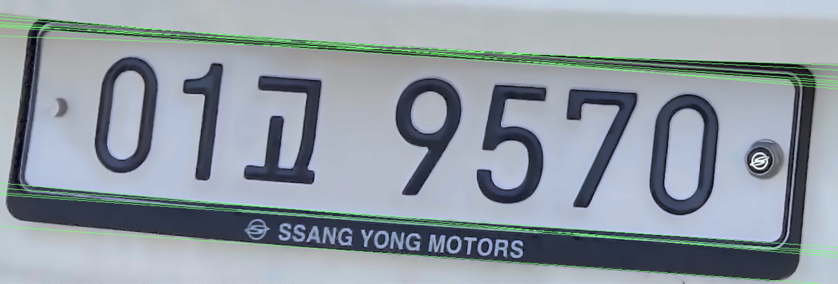
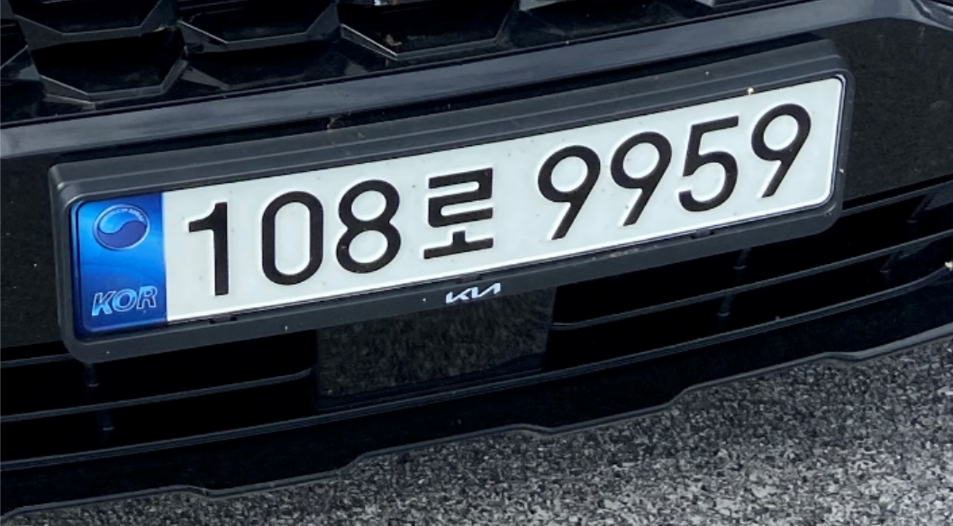
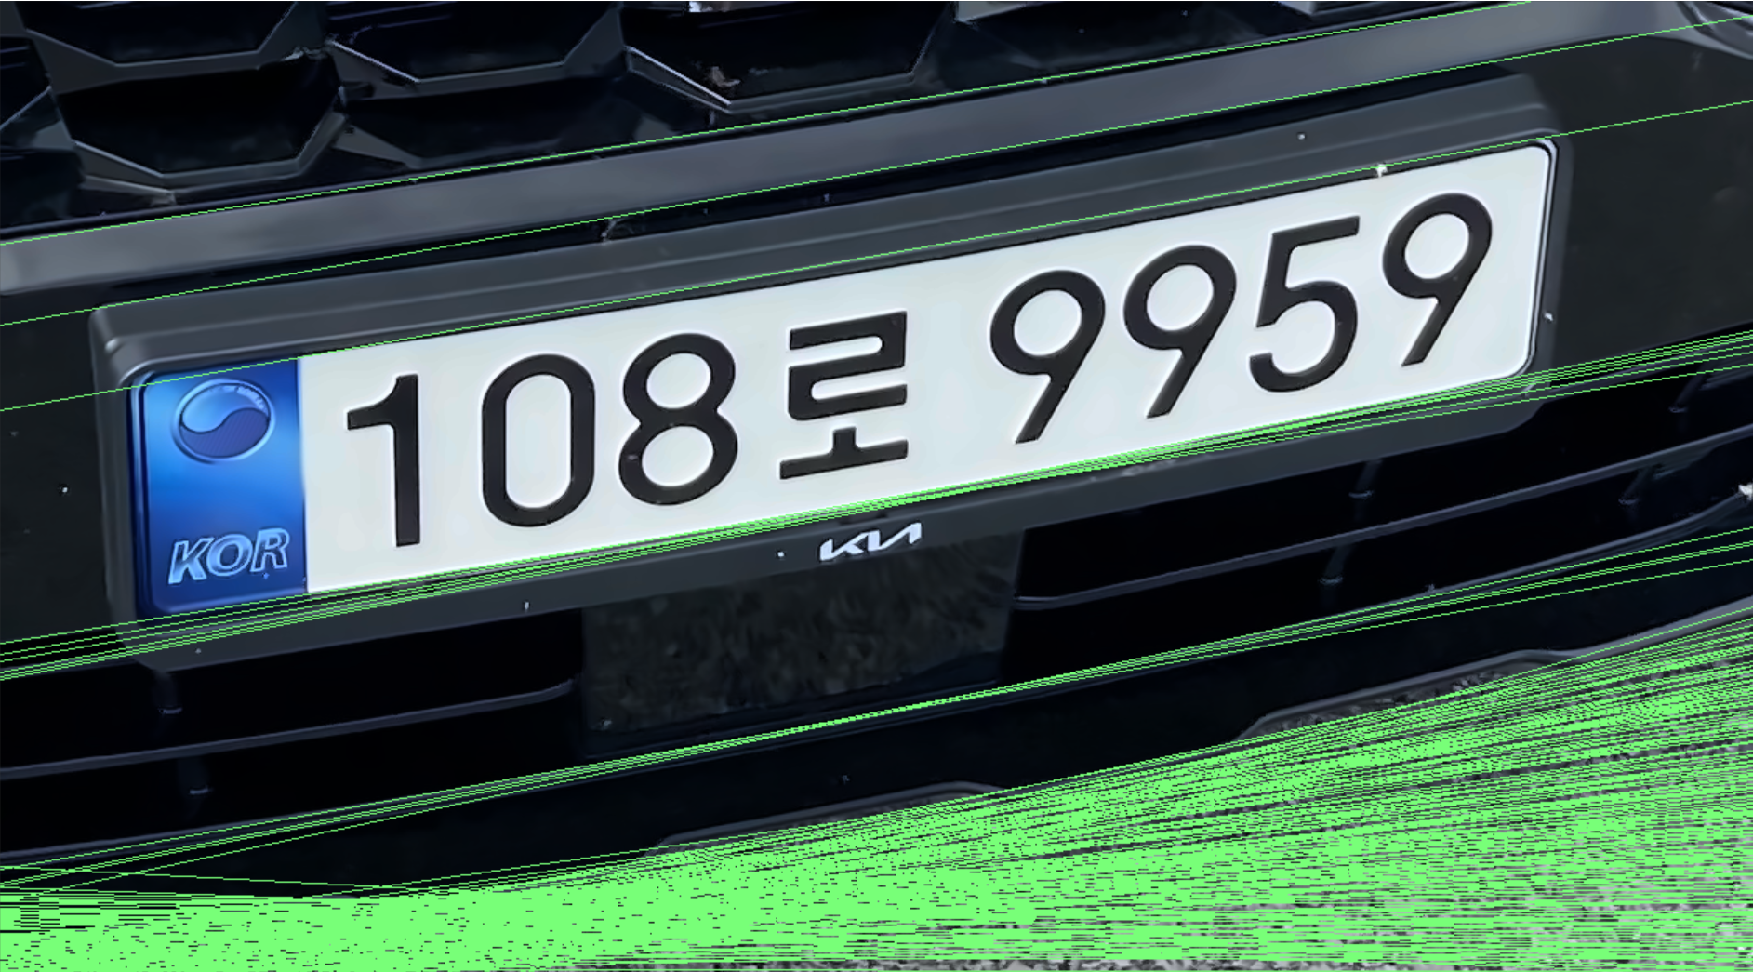
Line Detection 결과
번호판의 수평선 중심으로
직선을 찾아낸다.
깨알 무늬가 있는 경우
수많은 직선이 찾아지는
문제점이 있다.
→번호판 영역만 잘 crop이 필요

Slide 19
번호판 영역 Detection (Resnet 활용)
2022. 11. 2.

Slide 20
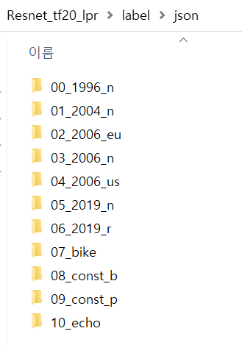
훈련 하기 (1/2)
Resnet_tf20_lpr 폴더 아래에 label 폴더를 신규로 생성한다.
데이터셋.zip 파일의 압축을 풀어서 json 폴더를 통째로 label 폴더로 복사하고, classifier와 마찬가지로 앞에 번호를 붙여준다.
D:\Resnet_tf20_lpr\label

Slide 21
훈련 하기 (2/2)
훈련 실행: --regression=True 항목을 추가로 넣는다.
예 1)
D:\Resnet_tf20_lpr> python train.py --epoch=3000 –-regression=True --model=resnet50
--savemodel-dir=save_resnet50_regressor
Resnet50 모델을 사용하여 Epoch=3000까지 훈련하고, weight를 save_resnet50_regressor 폴더에 저장한다. 1000 epoch 단위로 중간 weight를 저장한다.
예 2)
D:\Resnet_tf20_lpr> python train.py --epoch=2000 –-regression=True --model=resnet18
--savemodel-dir=save_resnet18_regressor
Resnet18 모델을 사용하여 Epoch=2000까지 훈련하고, weight를 save_resnet18_regressor 폴더에 저장한다. 1000 epoch 단위로 중간 weight를 저장한다.

Slide 22
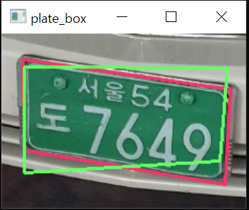
Prediction 해보기
Prediction 실행
예 1)
D:\Resnet_tf20_lpr> python predict.py --epoch=3000 --model=resnet50 –-regression=True
--savemodel-dir=save_resnet50_reg
Resnet50 모델을 사용하여 Epoch=3000 까지 훈련된 weight를 사용하여 test dataset에 대해 prediction을 한다.
이미지 보여주기 화면이 뜨면 X자를 눌러주면 다음 이미지로 넘어간다.
예 2)
D:\Resnet_tf20_lpr> python predict.py –epoch=final --model=resnet18 –-regression=True
--savemodel-dir=save_resnet18_reg
Resnet18 모델을 사용하여 Epoch=final 까지 훈련된 weight를 사용하여 test dataset에 대해 prediction을 한다.

Slide 23
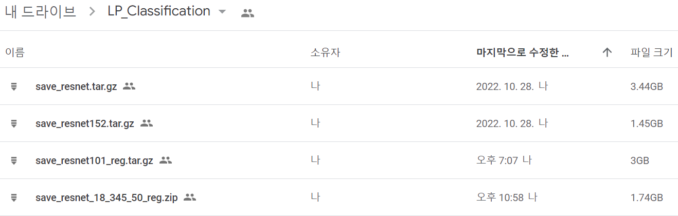
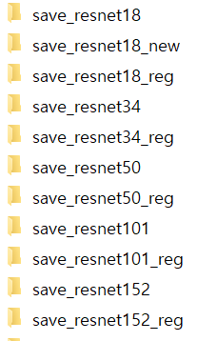
Pre-trained weight 다운로드
훈련에 시간이 많이 걸리므로 아래 링크에서 제가 훈련해 놓은 weight를 다운로드 해서 사용해보세요.
https://drive.google.com/drive/folders/142O7W8Y9G9Gm-iOU_tm2RhUd5KHy0A_z?usp=sharing
Resnet101, Resnet152 regression모델의 weight 파일 모음
Resnet18, Resnet34, Resnet50, Resnet101 regression 모델의 weight 파일 모음
다운로드한 pre-trained weight는 아래의 위치에 풀어 놓는다. 이미 훈련을 했다면 해당 모델의 폴더가 생성되어 있을 것이므로 덮어쓰지 않도록 주의한다.

Slide 24
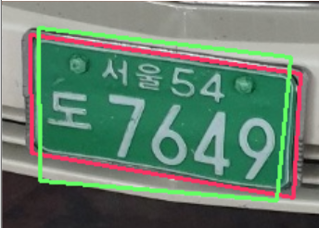
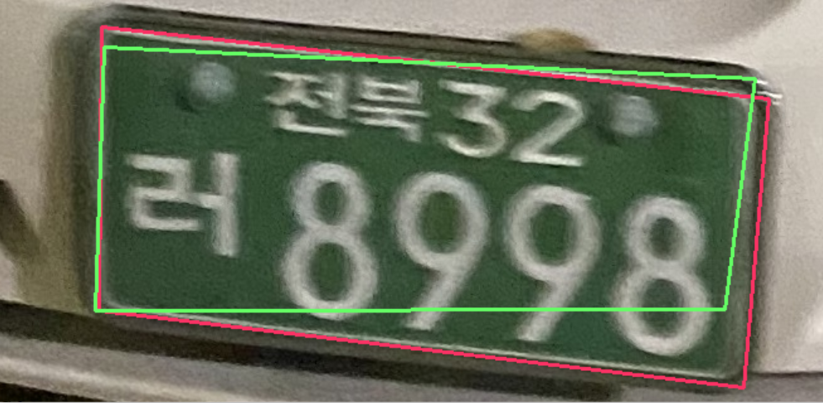
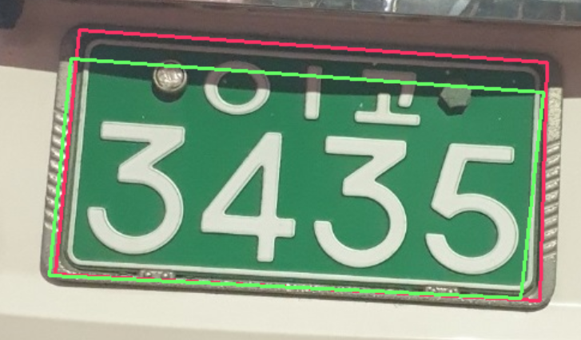
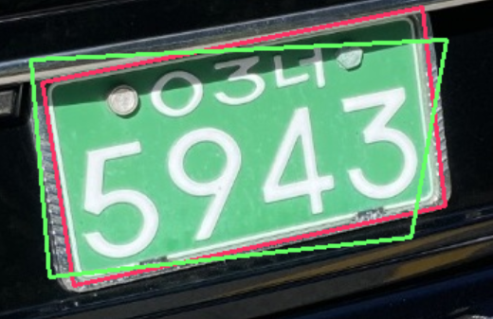
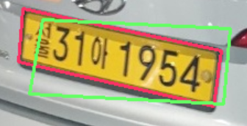
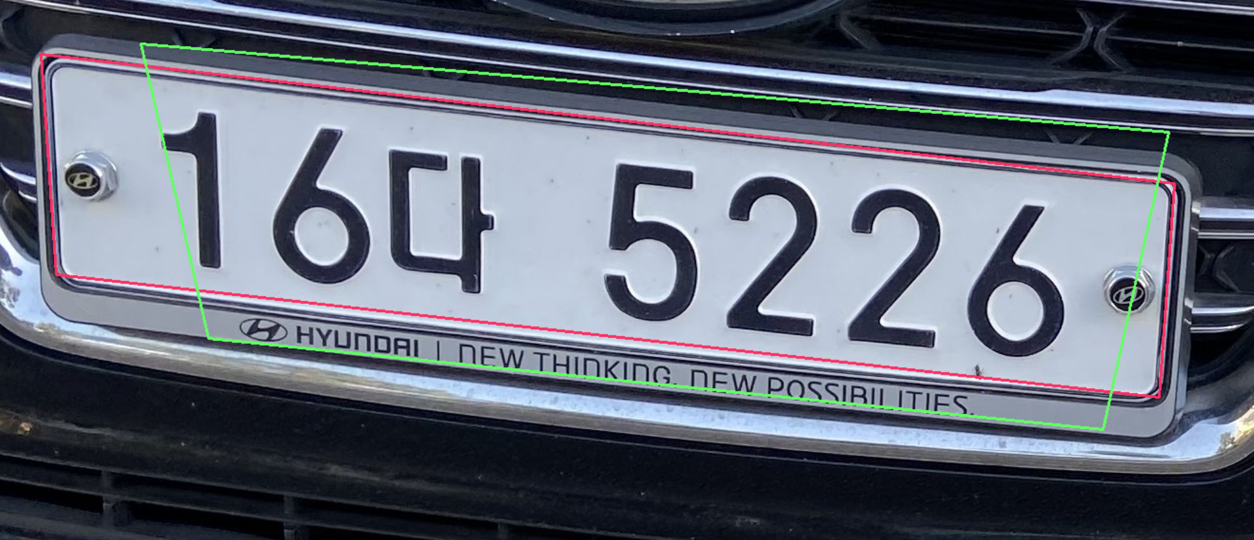
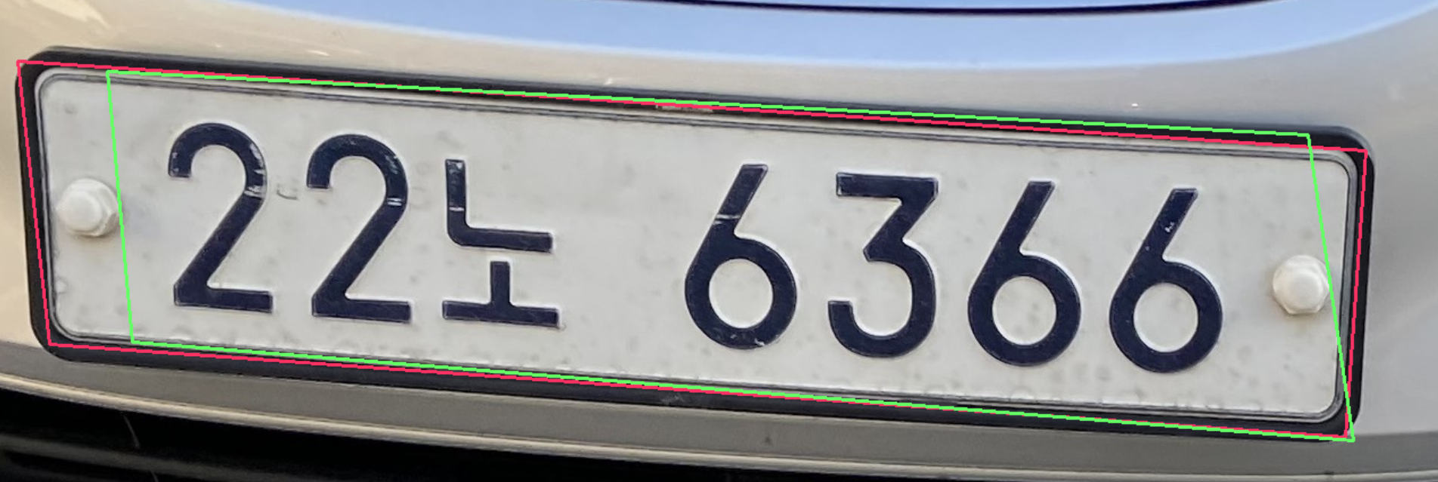
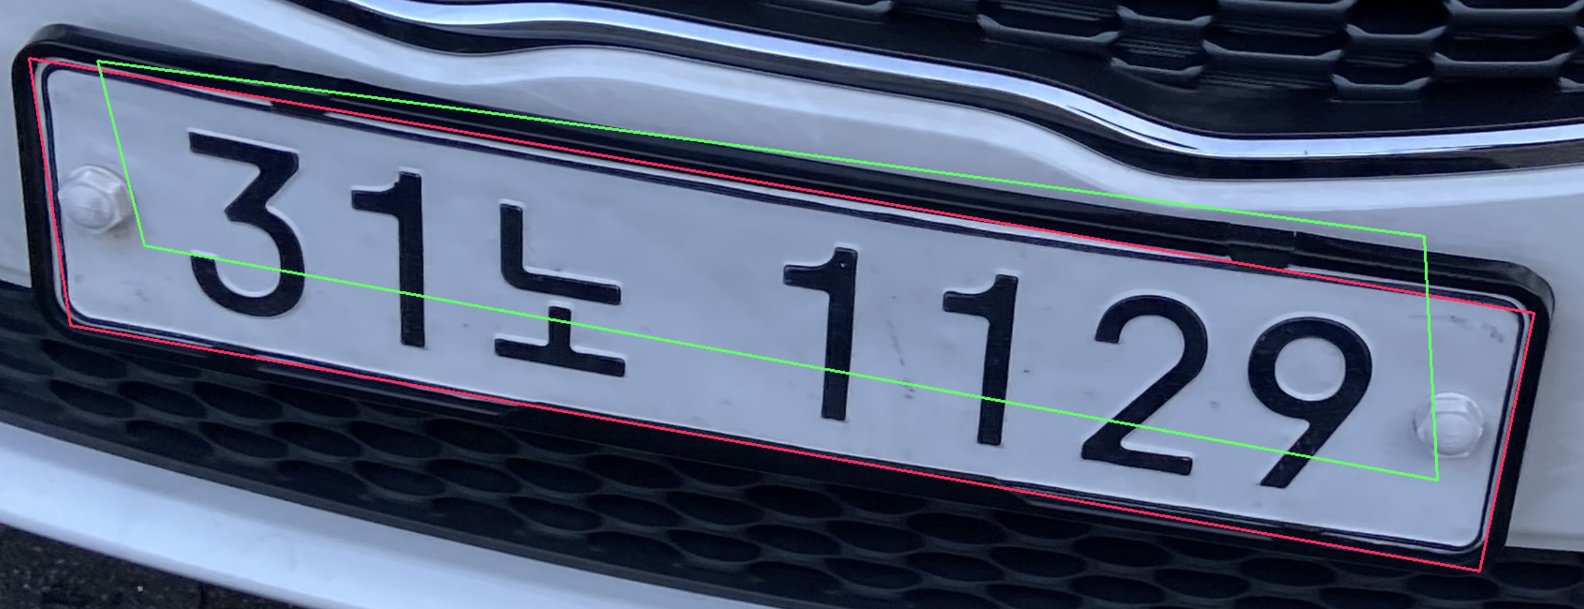
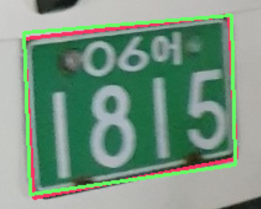
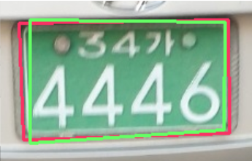
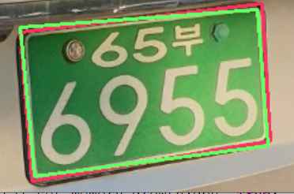
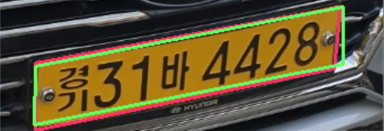




번호판 영역 Detection 결과
잘 못찾은
경우
잘 찾은
경우

Slide 25
번호판 영역 합성하기 (Resnet 활용)
2022. 11. 27.

Slide 26

번호판 합성 실행
overlap_lp.py 실행
예 1)
D:\Resnet_tf20_lpr> python overlap_lp.py --epoch=3000 --model=resnet34
--savemodel-dir=save_resnet34_reg
--saveimage-dir=overlap_result --overlap-lp-dir=합성할번호판
Resnet34 모델을 사용하여 Epoch=3000 까지 훈련된 weight를 사용하여 test dataset에 대해 overlap을 한다.
--saveimage-dir : 합성 이미지가 저장될 폴더
--overlap-lp-dir : 합성할 번호판 이미지 폴더
실행 시 프린트 메시지
iou 값을 같이 출력한다

Slide 27












번호판 영역 합성 결과

